Slide 1

INTERFACES NATURALES INTERFACES DE USUARIO AVANZADAS
ELABORADO POR: KEVIN OSVALDO PANES LANDA

Slide 2
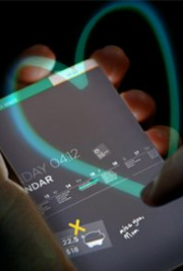
AGENDA
INTERFACES DE USUARIO DE VOZ
INTERFACES GESTUALES
INTERFACES VIRTUALES
INTERFACES TANGIBLES
INTERFACES CEREBRO - COMPUTADORA

Slide 3
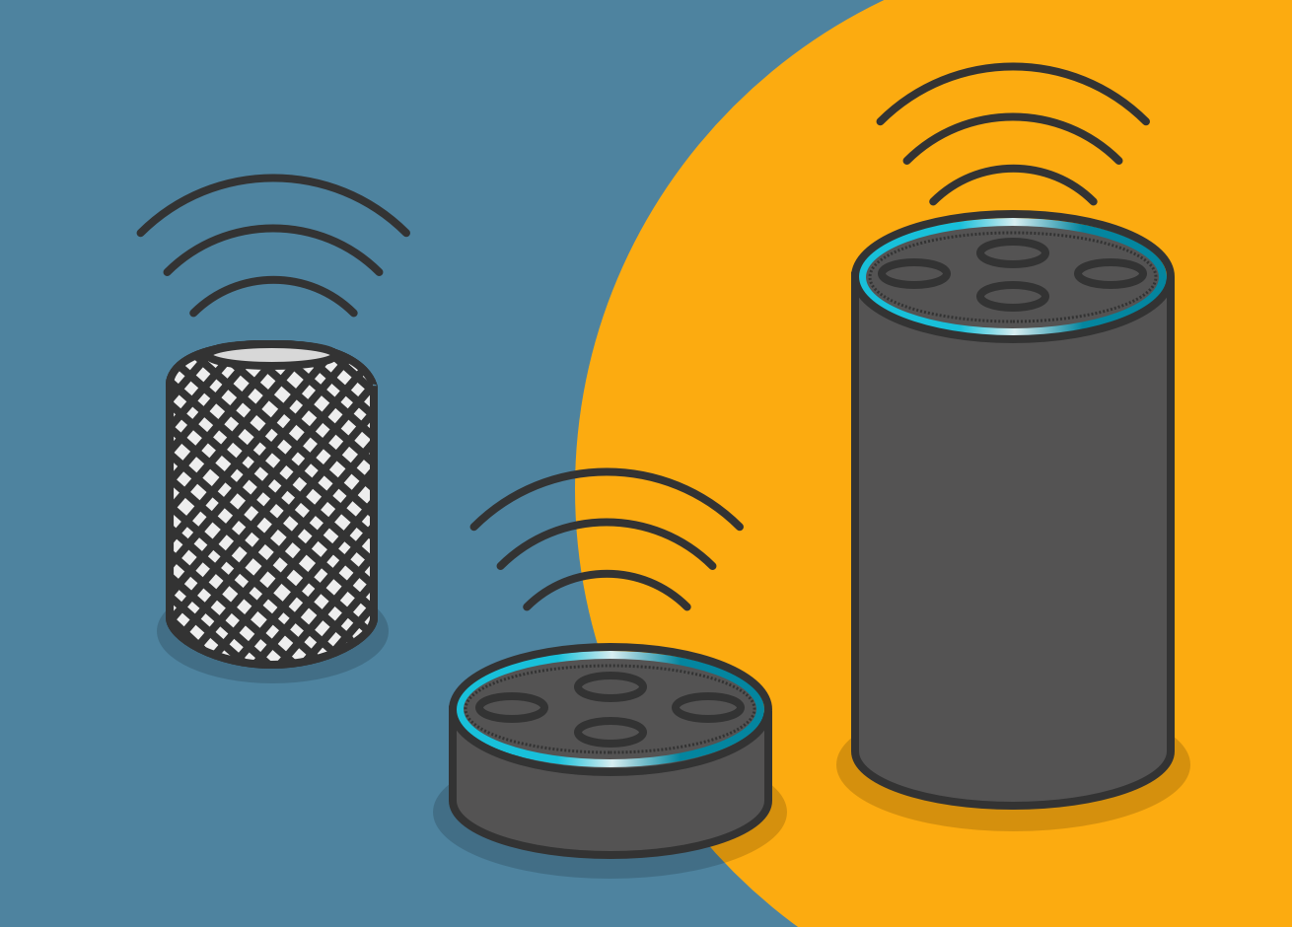
INTERFACES DE USUARIO DE VOZ (vui)
La interfaz de usuario de voz (VUI) es una tecnología de reconocimiento de voz que permite interactuar con dispositivos mediante comandos de voz, sin necesidad de mirar pantallas. Proporciona un control completamente manos libres que resulta útil para personas con discapacidad, conductores, entre otros. VUI utiliza tecnología de reconocimiento de voz y procesamiento de lenguaje natural para transformar el habla del usuario en comandos.

Slide 4
CARACTERÍSTICAS
Experiencia completamente manos libres: cuando suena un teléfono en circunstancias en las que el usuario no puede contestarlo, la VUI puede ser un salvavidas.
Accesibilidad: VUI es una gran opción para las personas que sufren de impedimentos físicos.
Velocidad: es mucho más rápido que escribir.
Multitarea: los asistentes virtuales permiten a los usuarios controlar dispositivos inteligentes de 1k como televisores, microondas, etc.
Flexibilidad: el comando de voz se puede dar de diferentes maneras y aun así lograr el resultado deseado.

Slide 5
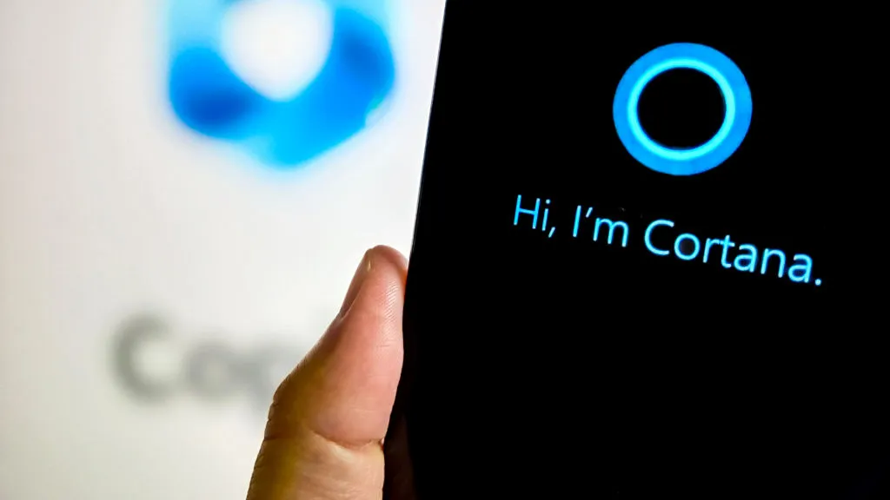
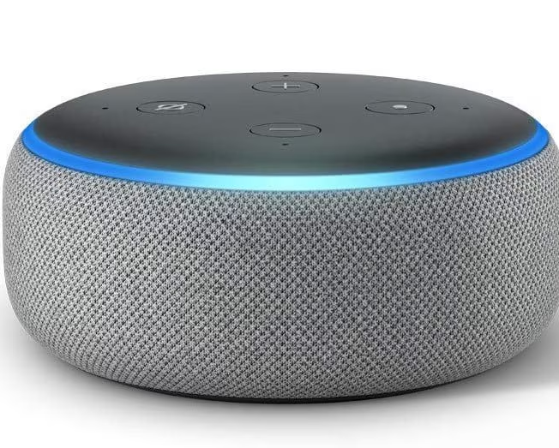
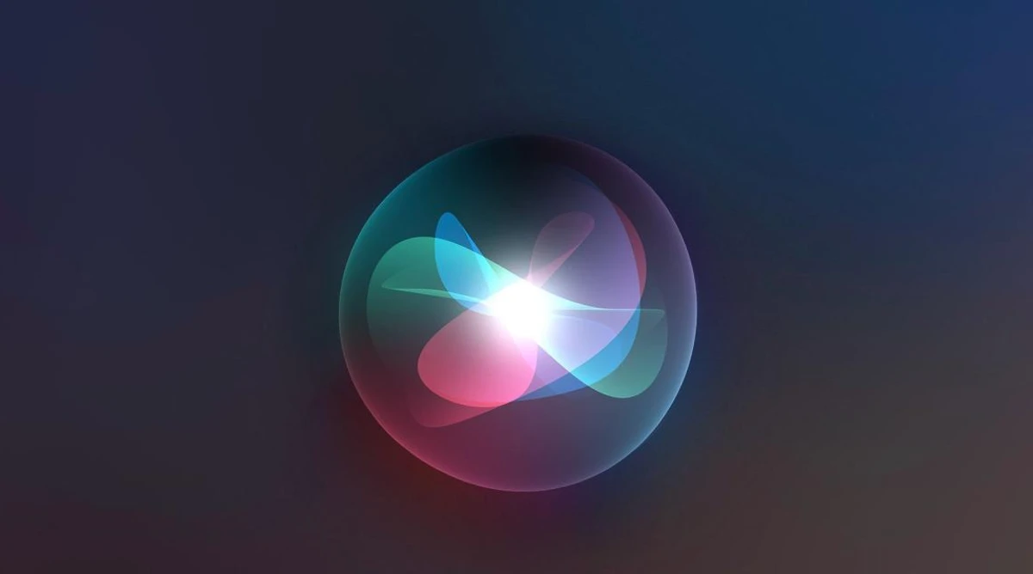
EJEMPLOS
Asistentes de voz como Siri (Apple), Alexa y Cortana (Windows).

Slide 6
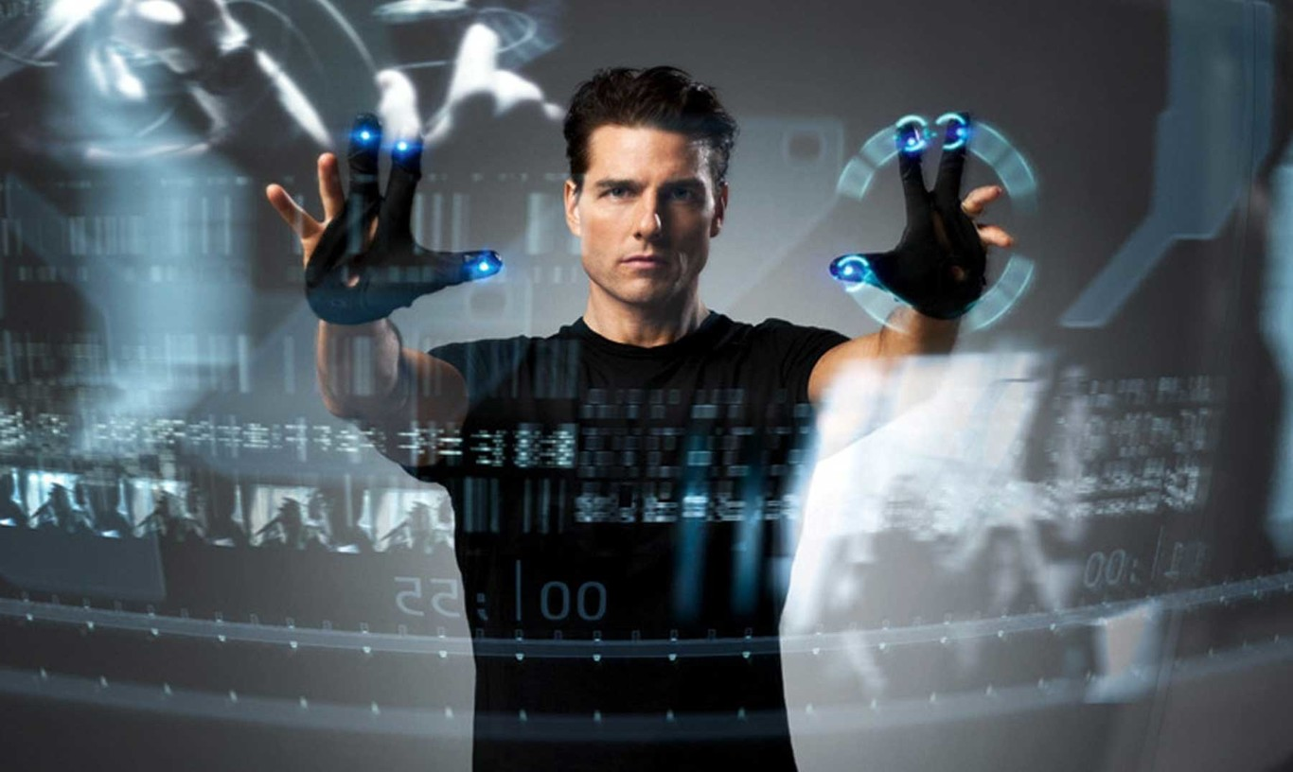
INTERFACES GESTUALES
Son aquellas que trascienden la interacción por tacto, controlando objetos físicos realizando gestos en el espacio logrando una mayor fluidez interactiva. Consiste en la detección de gestos corporales y faciales, que se pueden agrupar en 2: cara y cuerpo.

Slide 7
CARACTERÍSTICAS
Reconocimiento de gestos: La interfaz gestual debe ser capaz de detectar y reconocer una variedad de gestos realizados por el usuario. Estos gestos pueden incluir movimientos de manos, brazos, dedos, cabeza u otras partes del cuerpo.
Intuitiva: Una interfaz gestual busca imitar la forma natural en que las personas interactúan en el mundo real, lo que la hace intuitiva y fácil de aprender para los usuarios.
Sin contacto: En muchas implementaciones, las interfaces gestuales son sin contacto, lo que significa que los usuarios no tienen que tocar físicamente el dispositivo para interactuar con él. Esto es útil en situaciones donde se desea evitar la contaminación cruzada o en entornos donde el contacto físico no es práctico.

Slide 8
CARACTERÍSTICAS
Sensores y cámaras: Para funcionar, una interfaz gestual generalmente utiliza sensores como cámaras o dispositivos de detección de movimiento para capturar los gestos y movimientos del usuario.
Interpretación de gestos: La interfaz debe ser capaz de interpretar los gestos detectados y convertirlos en comandos o acciones específicas que el dispositivo puede ejecutar. Esto a menudo implica software de reconocimiento de gestos y algoritmos de procesamiento de imagen.

Slide 9
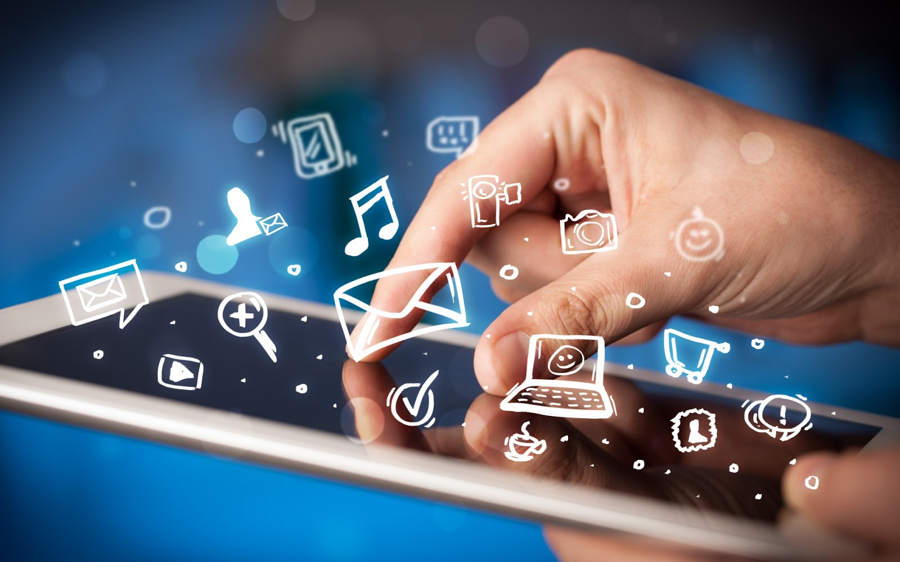
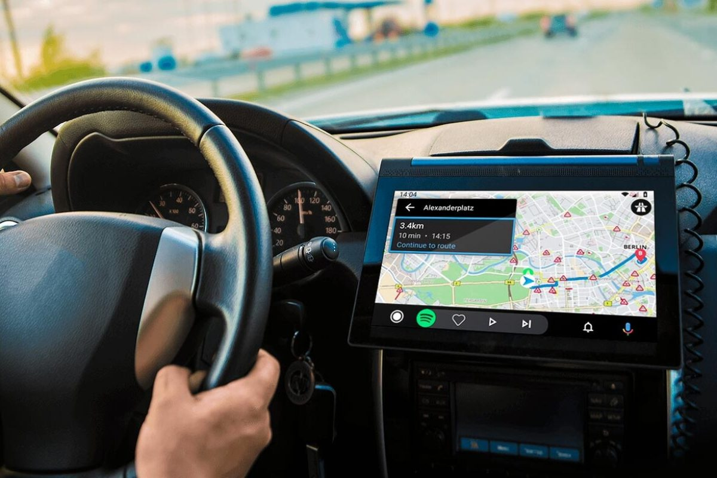
EJEMPLOS
Sistemas de navegación en automóviles: Algunos automóviles modernos permiten a los conductores controlar funciones como el volumen de la radio o la navegación mediante gestos, evitando que tengan que apartar la vista de la carretera.
Interfaces de pantalla táctil gestual: Algunos dispositivos con pantallas táctiles permiten gestos, como pellizcar para hacer zoom o deslizar para desplazarse, para navegar y manipular contenido.

Slide 10


Slide 11
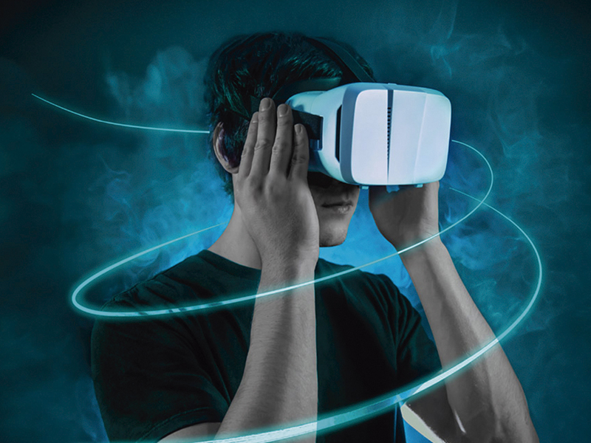
INTERFACES VIRTUALES
Una interfaz virtual se refiere a una representación gráfica o interactiva de un sistema, programa o dispositivo que simula la apariencia y la funcionalidad de algo real, pero que existe en un entorno digital o virtual en lugar de en el mundo físico. Estas interfaces permiten a los usuarios interactuar con sistemas informáticos de manera más intuitiva y eficiente.

Slide 12
CARACTERÍSTICAS
Representación gráfica: Las interfaces virtuales suelen incluir elementos visuales, como botones, iconos, gráficos y texto, que permiten a los usuarios interactuar con el sistema o la información de manera visual.
Interactividad: Las interfaces virtuales permiten a los usuarios realizar acciones y recibir retroalimentación a través de la manipulación de elementos gráficos, clics, toques, gestos, movimientos o entradas de teclado.
Personalización: Muchas interfaces virtuales permiten a los usuarios personalizar la apariencia y la configuración según sus preferencias individuales, lo que mejora la experiencia de usuario.

Slide 13
CARACTERÍSTICAS
Accesibilidad: Las interfaces virtuales a menudo incluyen funciones de accesibilidad, como ajustes de tamaño de fuente, lectura en voz alta, modos de alto contraste y opciones de navegación por teclado, para satisfacer las necesidades de usuarios con discapacidades.
Compatibilidad multiplataforma: En muchos casos, las interfaces virtuales deben ser compatibles con múltiples dispositivos y sistemas operativos para llegar a la mayor audiencia posible.

Slide 14

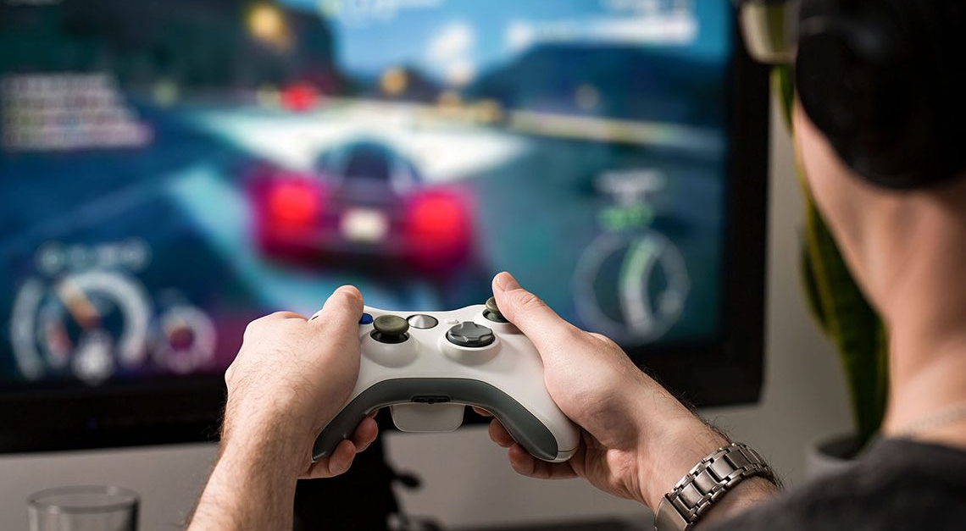
EJEMPLOS
Videojuegos: Los videojuegos utilizan interfaces virtuales para mostrar información del juego, como indicadores de salud, mapas, inventarios y opciones de configuración, así como para permitir que los jugadores interactúen con el mundo del juego a través de controladores y pantallas.
Interfaz de usuario de software: En sistemas operativos, aplicaciones de software y sitios web, las interfaces virtuales proporcionan una forma visual y táctil para que los usuarios interactúen con la información y las funciones del programa.

Slide 15
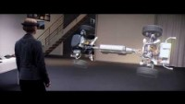

Slide 16
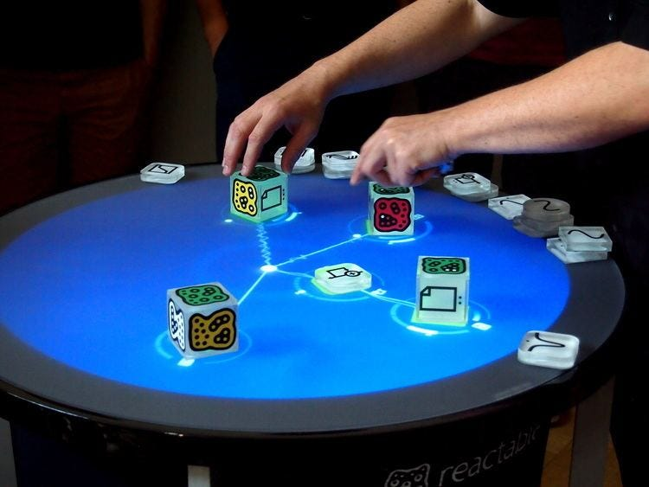
INTERFACES TANGIBLES
Las interfaces de usuario tangibles (TUI) son aquellas que permiten la interacción con información digital a través de un medio físico, aprovechando nuestra habilidad de manipular diferentes objetos y materiales que nos proporcionan sensaciones y experiencias muy variadas, pero su principal propósito a cumplir es a como el usuario percibe e interactúa con estos elementos.

Slide 17
CARACTERÍSTICAS
Objetos físicos manipulables: La característica más destacada de una interfaz tangible es que utiliza objetos físicos, como juguetes, fichas, tarjetas u otros dispositivos, que los usuarios pueden tocar, mover o manipular para interactuar con el sistema.
Diseño centrado en el usuario: El diseño de interfaces tangibles se enfoca en la experiencia del usuario y la facilidad de uso, a menudo utilizando principios de diseño centrado en el usuario y pruebas con usuarios reales para mejorar la interacción.
Integración de tecnología: Estas interfaces a menudo incorporan sensores, cámaras, tecnología de seguimiento de movimiento y software para capturar y procesar la información sobre la interacción con los objetos físicos.

Slide 18
CARACTERÍSTICAS
Interfaz de usuario multidimensional: A diferencia de las interfaces tradicionales que se basan principalmente en entradas de teclado y pantalla, las interfaces tangibles agregan una dimensión adicional a la interacción, permitiendo una experiencia más rica y sensorial.
Creatividad y expresión: Las interfaces tangibles pueden fomentar la creatividad y la expresión personal al permitir a los usuarios crear y manipular objetos físicos de maneras innovadoras.

Slide 19
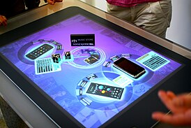
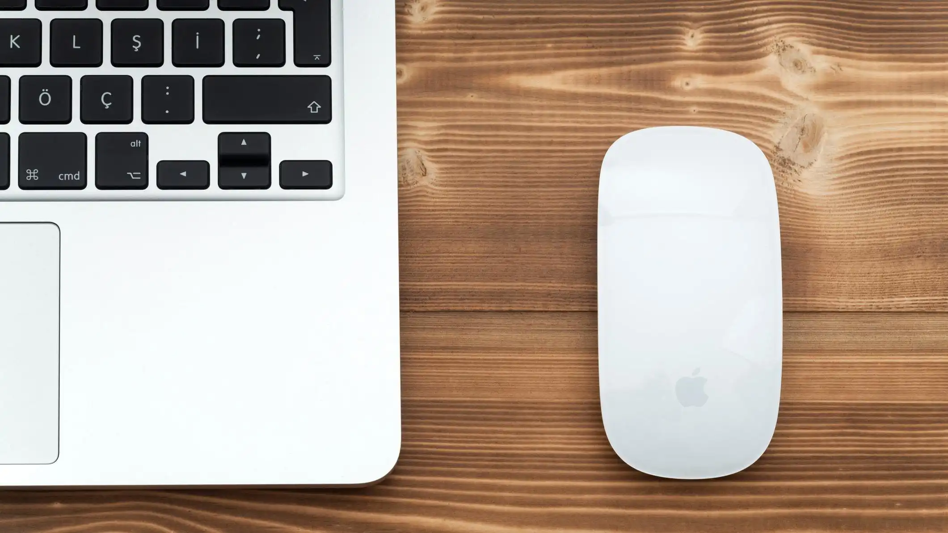
EJEMPLOS
El mouse de una computadora (arrastrar el mouse por una superficie plana y por consecuencia el puntero se mueve).
Microsoft Surface: Microsoft Surface es una mesa interactiva que permite a los usuarios interactuar con objetos digitales utilizando sus manos u objetos físicos. Se utiliza en una variedad de aplicaciones, desde la hostelería hasta la educación.

Slide 20
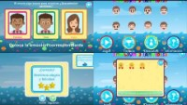

Slide 21

INTERFAces CEREBRO -COMPUTADORA
La interfaz cerebro – computadora (ICC) es un tipo de interfaces poco comunes e innovadoras, las interfaces cerebro – ordenador conectan y relacionan el hardware con el cerebro y lo accionan mediante señales nerviosas. Estas tienen diversas aplicaciones, desde la asistencia a personas con discapacidades físicas hasta la investigación científica y la tecnología de juego

Slide 22
CARACTERÍSTICAS
Registro de señales cerebrales: Las ICC capturan señales eléctricas generadas por el cerebro, como las ondas cerebrales, mediante electrodos colocados en el cuero cabelludo, dentro del cerebro o incluso mediante implantes neuronales.
Procesamiento de señales: Las señales cerebrales registradas se procesan utilizando algoritmos y software especializados para traducirlas en comandos o acciones que una computadora puede entender y ejecutar.
Privacidad y ética: Las ICC plantean importantes cuestiones éticas y de privacidad, ya que involucran el acceso a datos cerebrales personales. Es fundamental proteger la información y garantizar el consentimiento informado de los usuarios.
Investigación en neurociencia: Las ICC también se utilizan en investigaciones neurocientíficas para comprender mejor el funcionamiento del cerebro y cómo se relaciona con la cognición y el comportamiento.
Limitaciones técnicas: Las ICC todavía enfrentan desafíos técnicos, como la precisión y la velocidad de procesamiento de señales, así como la duración de los implantes neuronales.

Slide 23
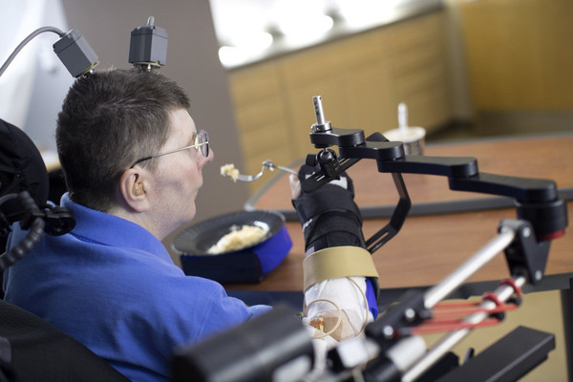
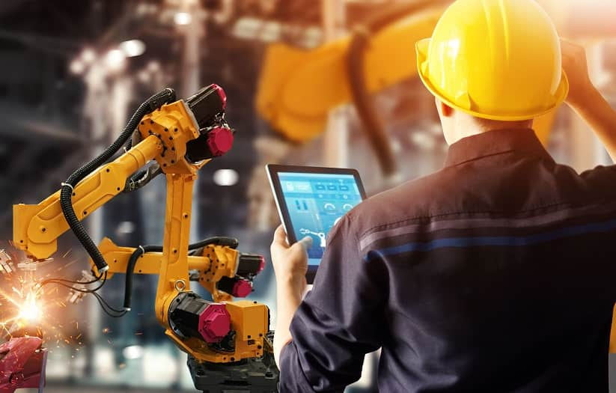
EJEMPLOS
Neuro prótesis: Las ICC se utilizan en dispositivos médicos como los implantes cocleares para personas con pérdida auditiva y los neuro estimuladores para tratar trastornos neurológicos como la enfermedad de Parkinson o la epilepsia. Estos dispositivos pueden recibir señales del cerebro y enviar señales eléctricas para restaurar o mejorar las funciones del cuerpo.
Control de dispositivos y robots: Las ICC se utilizan para permitir que las personas controlen dispositivos electrónicos, como sillas de ruedas motorizadas, drones o brazos robóticos, simplemente pensando en comandos o movimientos.

Slide 24
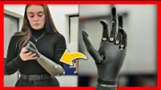

Slide 25
BIBLIOGRAFÍA
Corrales, J. A. (2021). Interfaz de usuario o UI: ¿Qué es y cuáles son sus características? Rock Content - ES. https://rockcontent.com/es/blog/interfaz-de-usuario/#:~:text=Interfaz%20de%20software,la%20pantalla%20de%20su%20dispositivo
López, Ó. (2023). ¿Qué es una interfaz de usuario? Formiux. https://formiux.com/que-es-una-interfaz-de-usuario/#:~:text=Las%20interfaces%20tangibles%20para%20usuario,mucho%20m%C3%A1s%20importante%20e%20impactante
Quality Unit, LLC. (2022, 21 noviembre). Interfaz de usuario de voz (explicado). LiveAgent. https://www.liveagent.es/glosario/interfaz-de-usuario-de-voz/
Saavedra, Y. R. (2021, 11 diciembre). UX en interfaces de usuario tangibles - UXers UMNG - Medium. Medium. https://medium.com/uxers-umng/ux-en-interfaces-de-usuario-tangibles-f77b4b4ac295

